Slide 1
Скорость химической реакции.
Практическая работа.

Slide 2
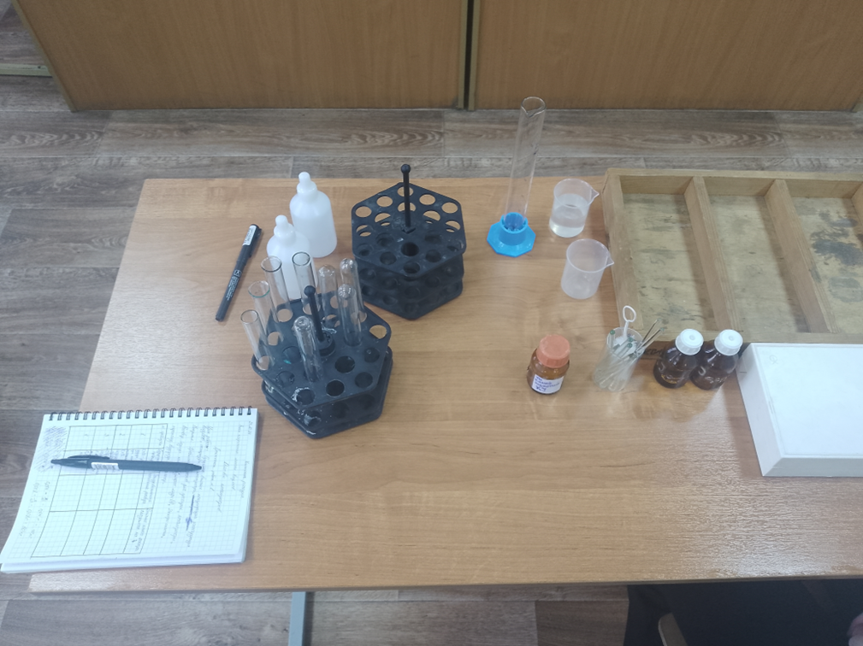
Цель работы. Опытным путём установить влияние концентрации реагирующих веществ, температуры и катализатора на скорость взаимодействия иодида калия с пероксидом водорода.
Приборы и материалы. Штатив пробирочный, пробирки, весы лабораторные, плитка электрическая, термостойкий стакан, мензурка, шпатель, иодид калия кристаллический, дистиллированная вода, пероксид водорода 3 % концентрации, крахмальный клейстер, сульфат меди (//).

Slide 3
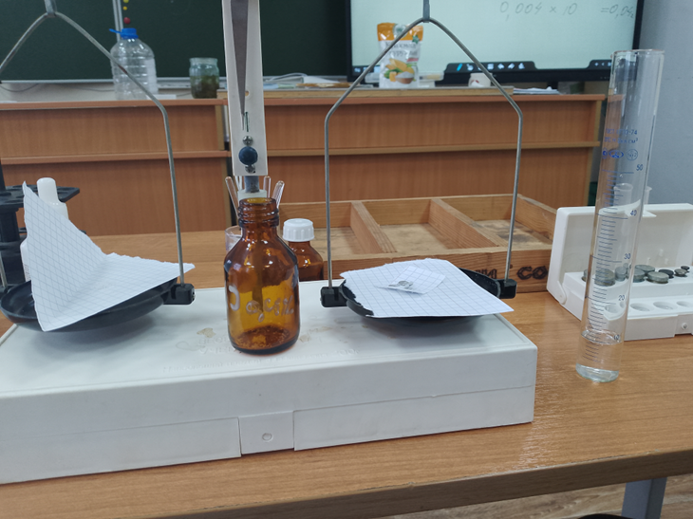
Подготовка к эксперименту.

Slide 4
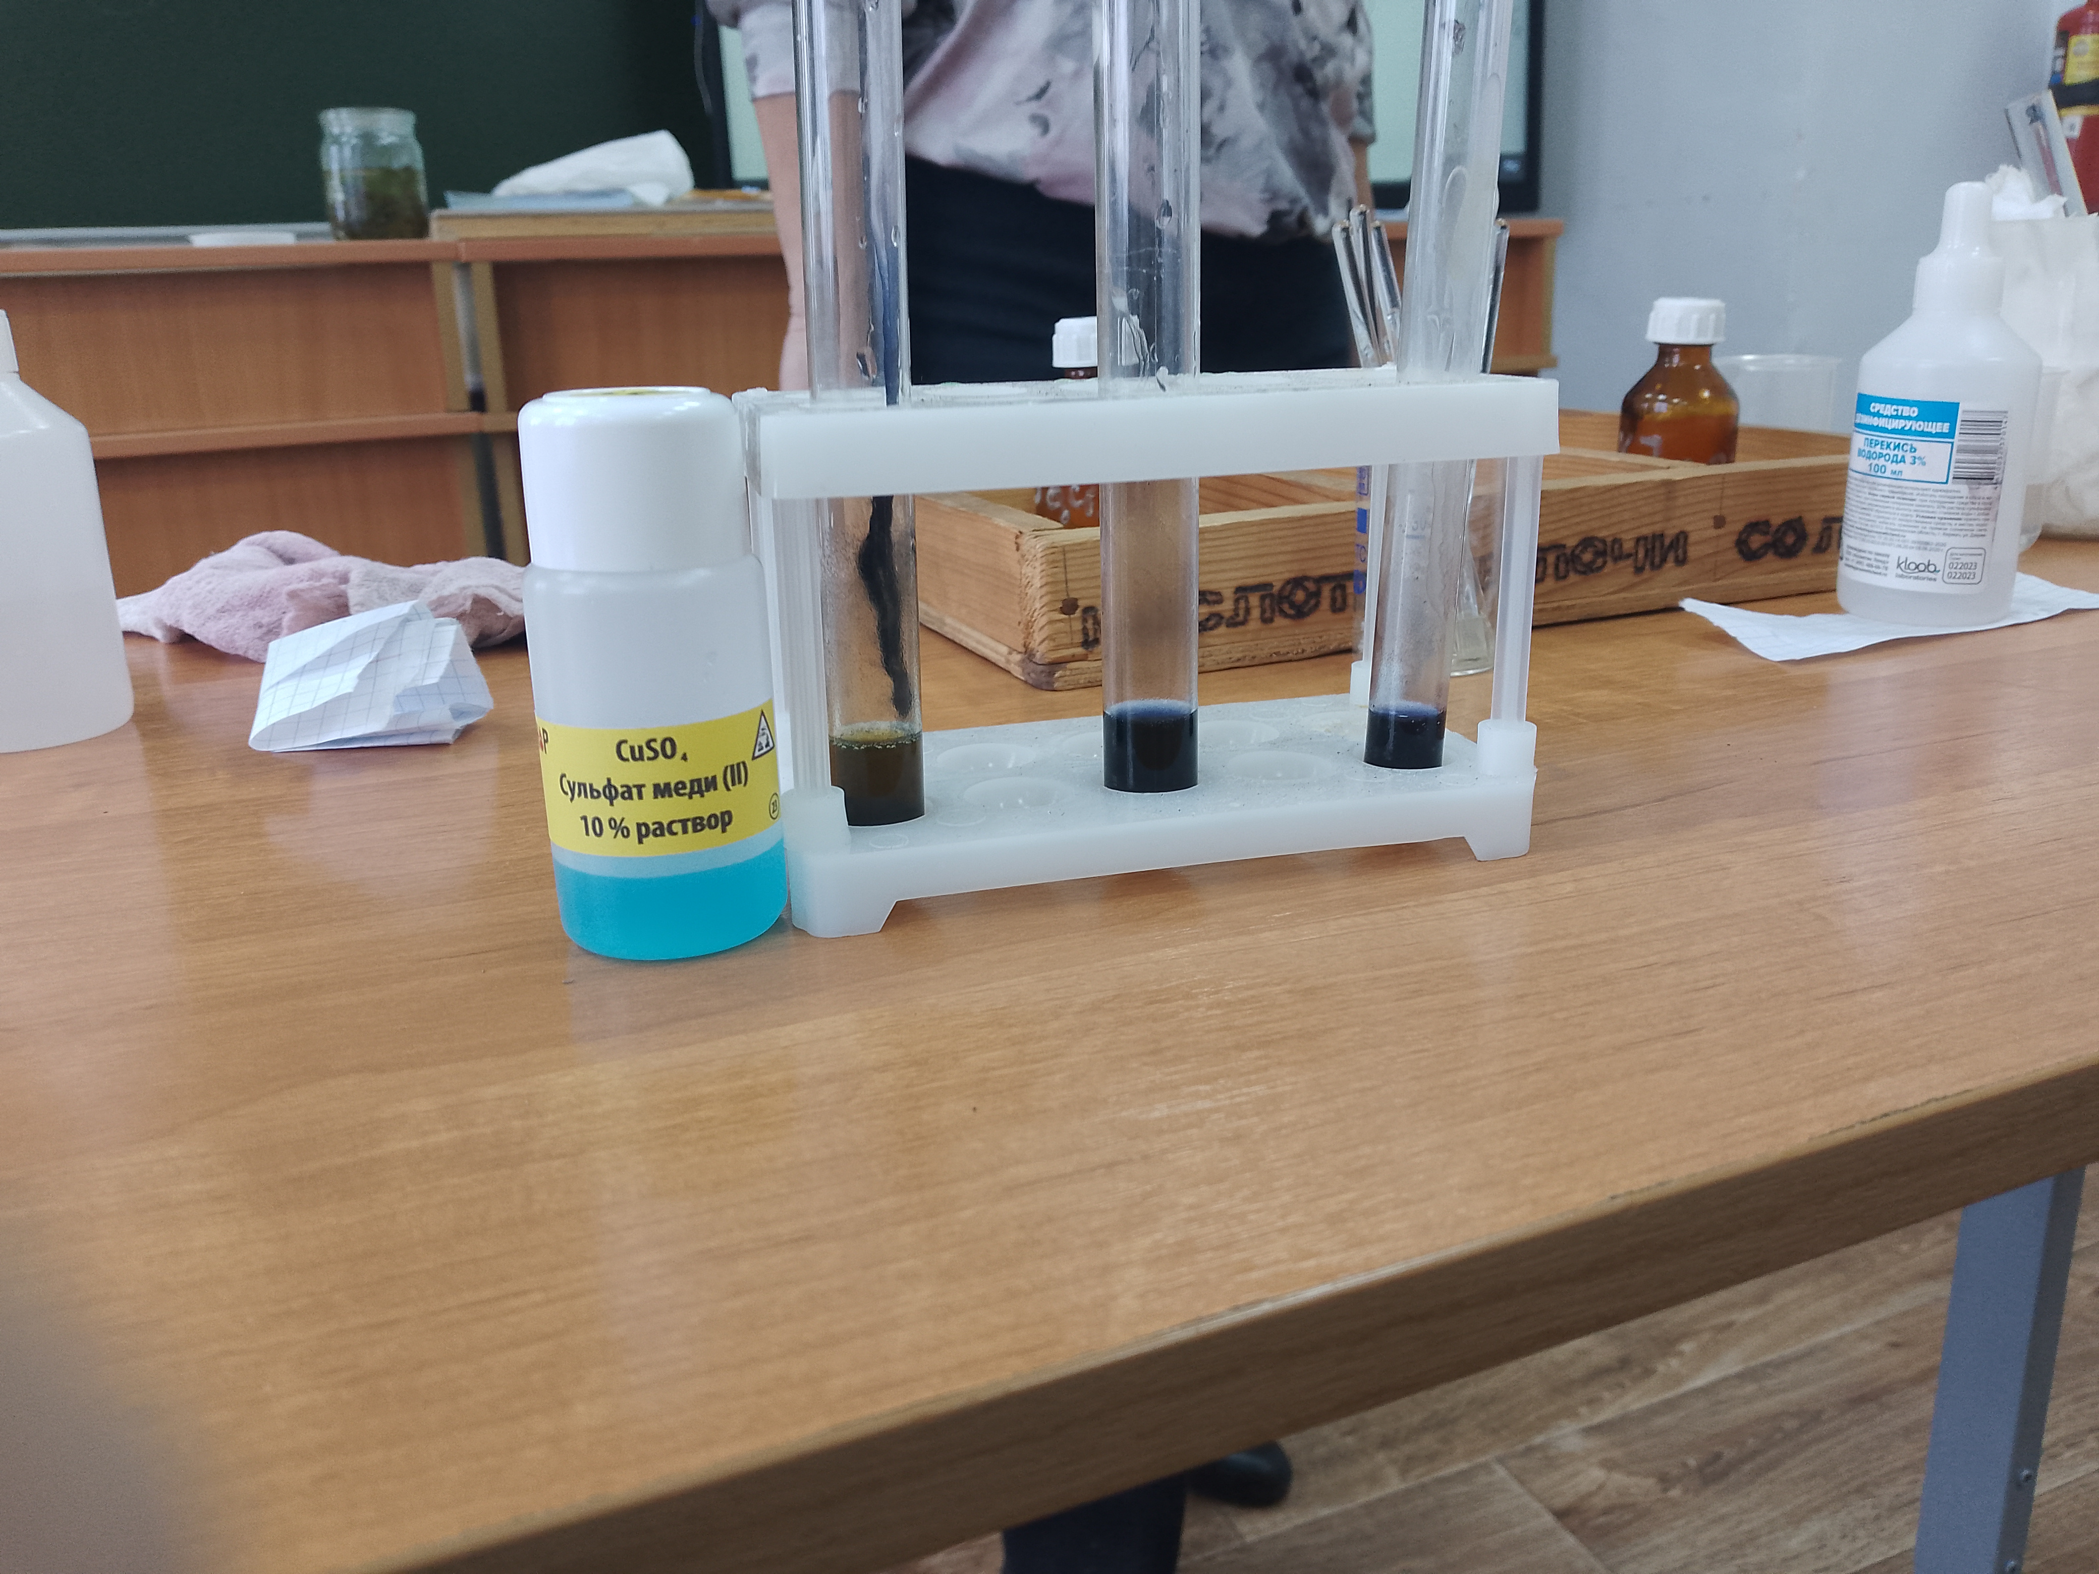
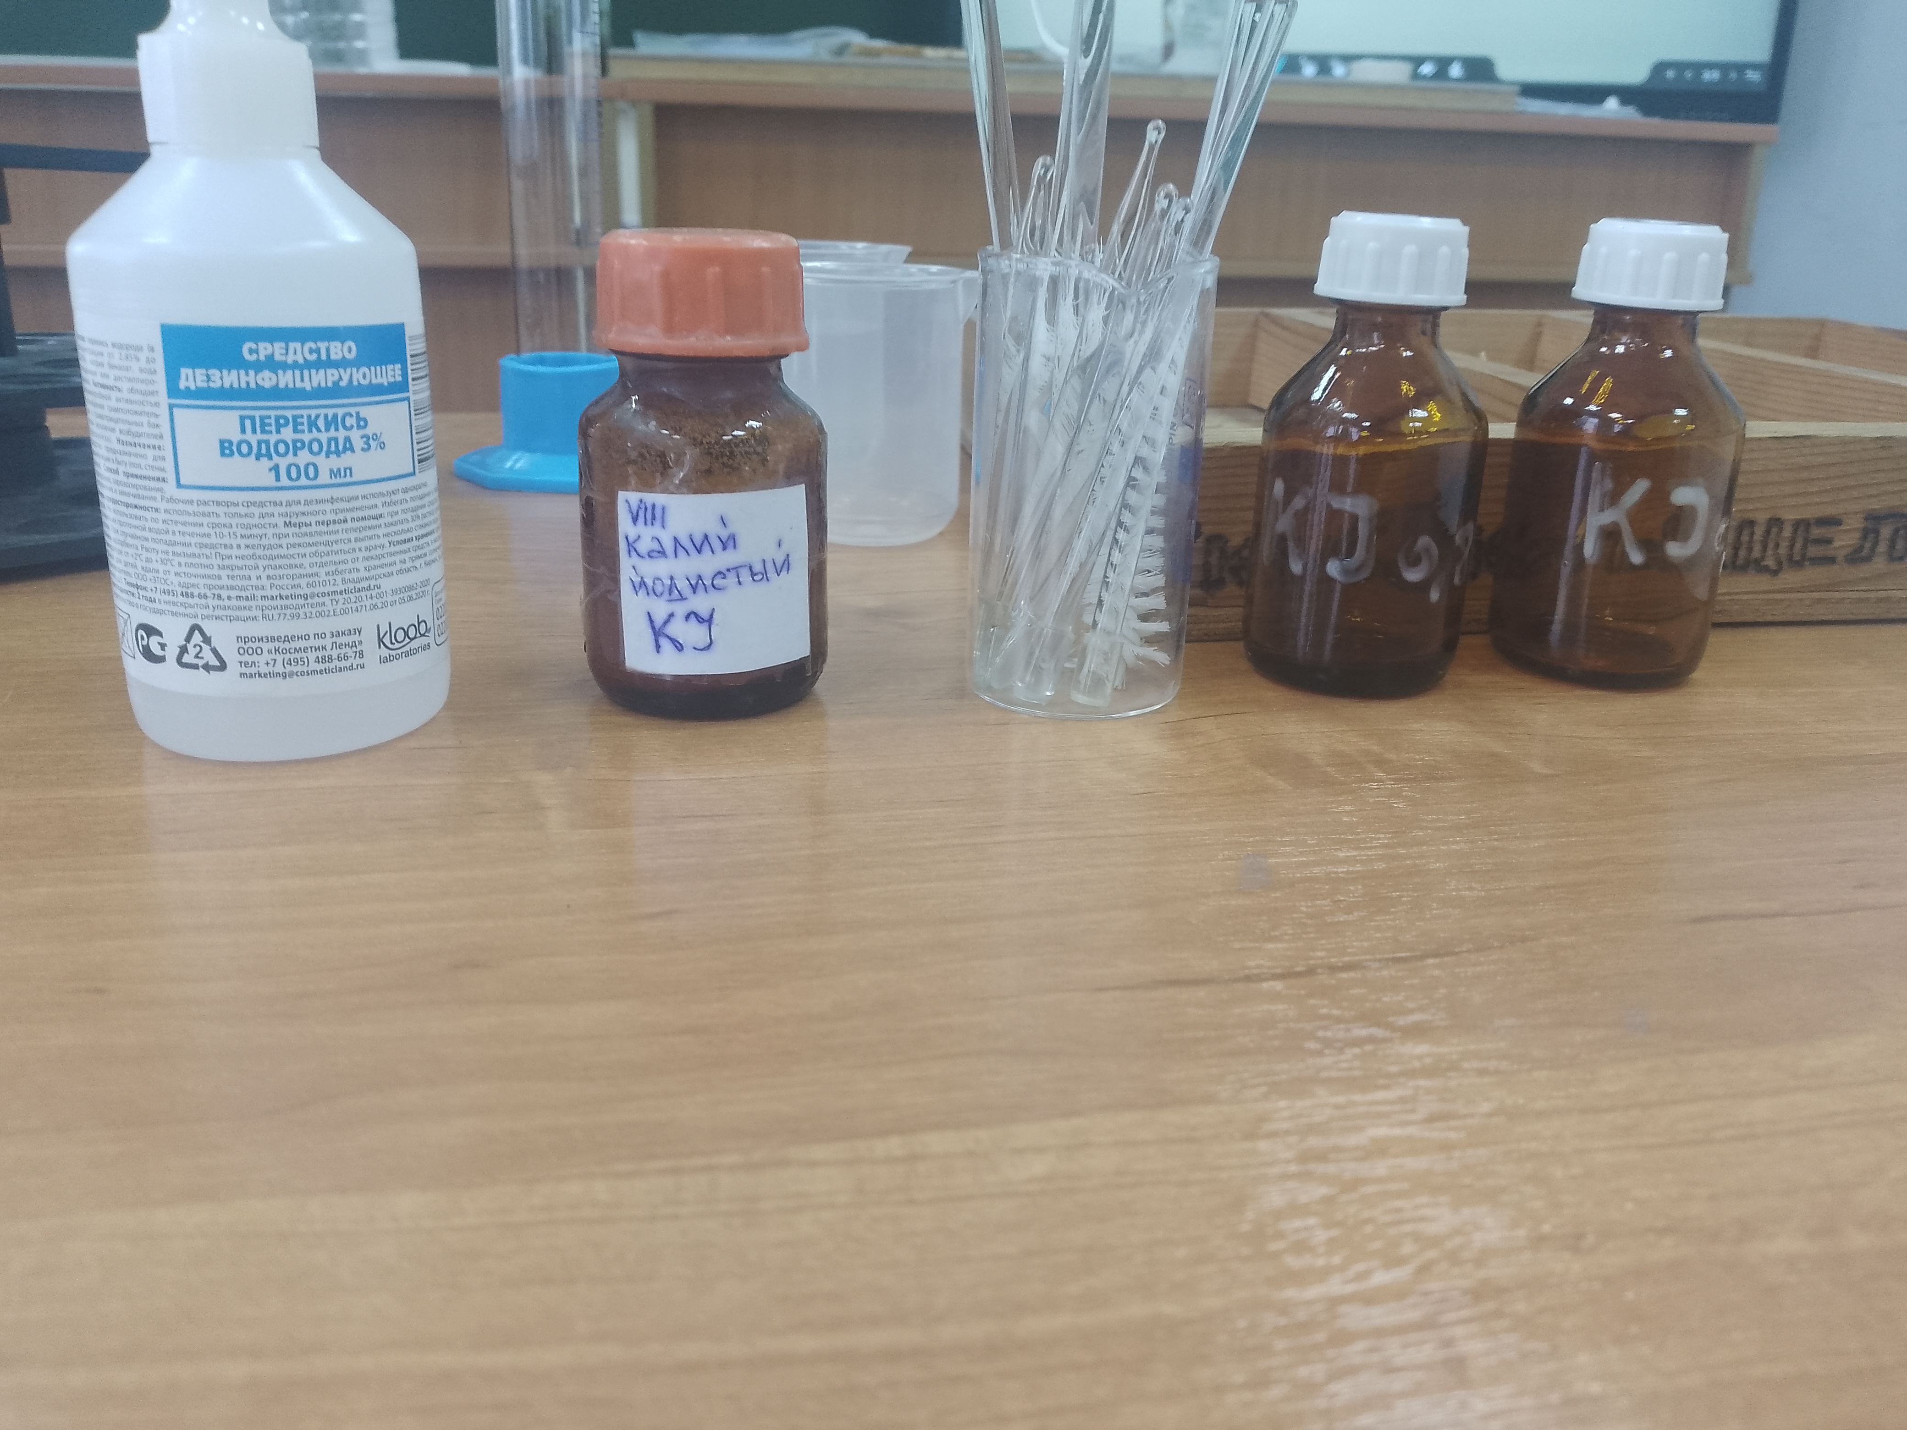
Проведение эксперимента.

Slide 5
Результаты эксперимента.
№ пробирки | Содержание пробирки | Последовательность посинения растворов | Влияние какого фактора сказалось на ʋ _{р}
1 | 0,4 % р-р иодида калия при комнатной температуре | 4 | -
2 | 0,4 % р-р иодида калия горячий | 1 | Ускоряет процесс
3 | 0,4 % р-р иодида калия с сульфатом меди (//) | 3 | Замедляет реакцию
4 | 0,8 % р-р иодида калия | 2 | Ускоряет процесс

Slide 6
Вывод.
Опытным путём установили, что на скорость взаимодействия иодида калия с пероксидом водорода влияет повышение температуры и концентрации реагирующих веществ. Реакция смещается в сторону образования выводимого продукта (сульфат меди (//) взаимодействует с образующимся гидроксидом калия), уменьшается концентрация продукта.

